Slide 1
Đồ án cuối kỳ Data Science
Nhóm 12
Vũ Đăng Hoàng Long (18120203)
Nguyễn Huỳnh Đại Lợi (18120198)

Slide 2
Nội dung
Ý tưởng
Quy trình làm việc
Khai thác
Khám phá
Tiền xử lý
Xây dựng và thử nghiệm mô hình
Tổng kết

Slide 3
Trước khi bắt đầu đồ án

Slide 4
Ý tưởng
Đề tài có thể làm? Nội dung có thể kiếm?
▷ Nhiều, đa dạng
Nhưng khó tìm với ràng buộc parse HTML (dữ liệu lịch sử thường được xử lý sẵn cho tải về), API ($$$)

Slide 5
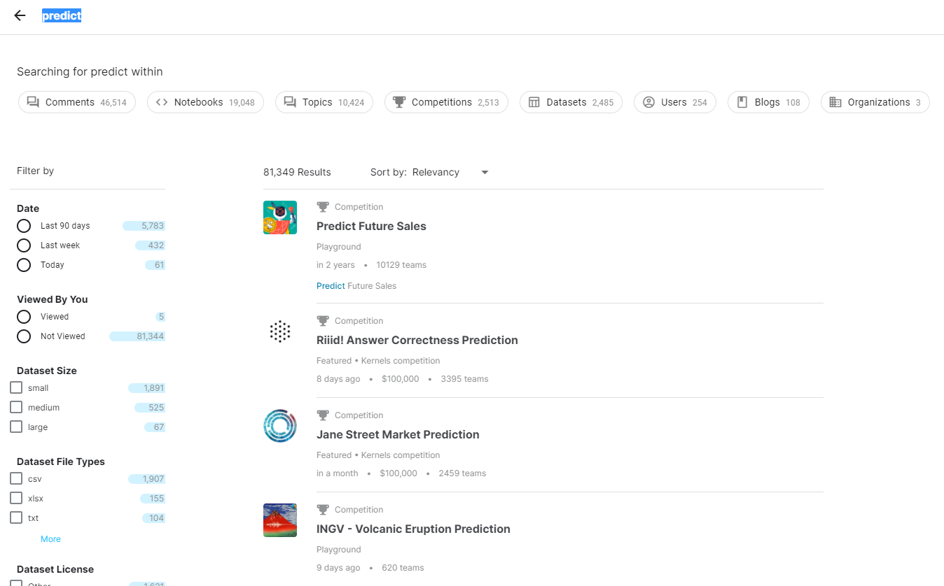

Slide 6
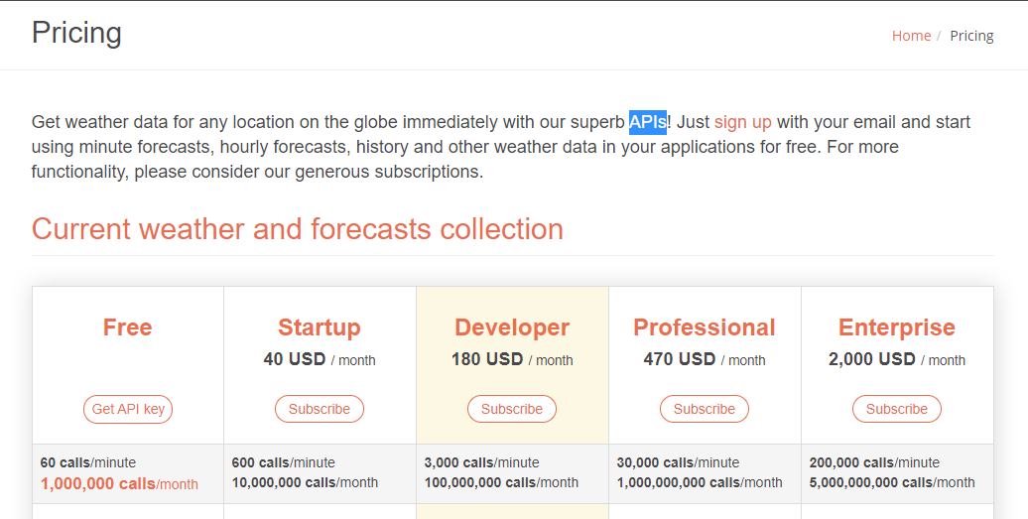
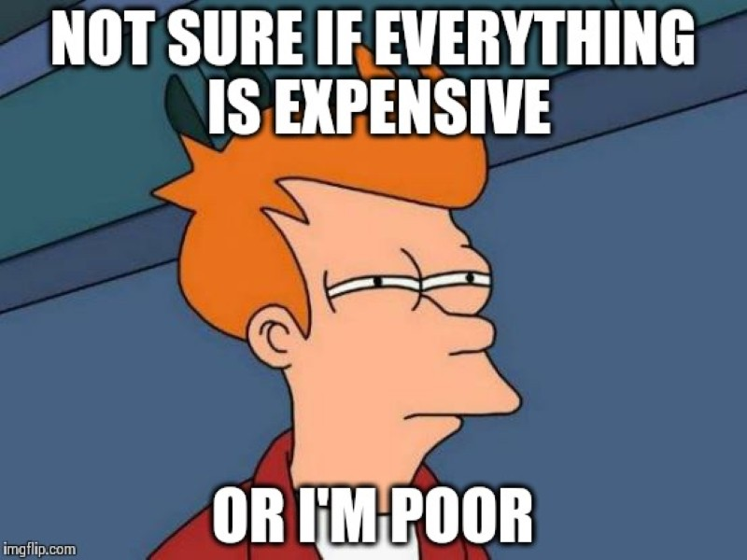

Slide 7
Ý tưởng
Dữ liệu dạng chữ rất nhiều
▷ Chủ đề liên quan tới NLP
▷ Phân loại văn bản là bài toán đơn giản phù hợp với nhóm
Input: đoạn văn bản bất kỳ
Output: chủ đề của văn bản

Slide 8
Quy trình làm việc
Nhóm bắt đầu muộn
Dữ liệu lớn làm thời gian tại mỗi quy trình bị chậm.
▷ Cần quy trình tối ưu
▷ Mỗi thành viên đảm nhận một quy trình riêng và truyền thông lại kết quả cho nhau

Slide 9
Đồ án

Slide 10
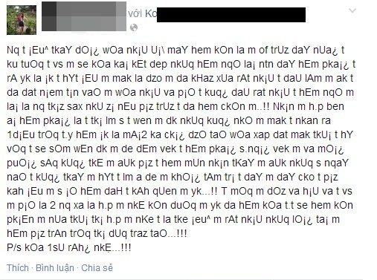
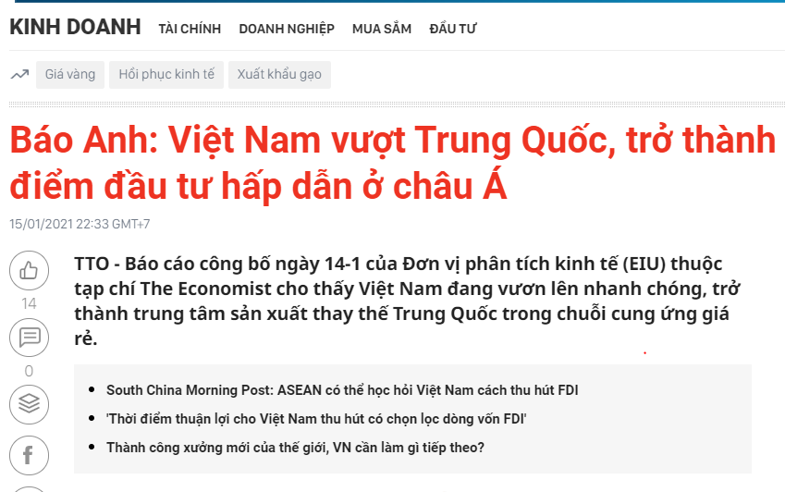
Khai thác dữ liệu
Facebook?
Báo mạng?

Slide 11
Khai thác dữ liệu
Nguồn báo mạng: Tuổi trẻ Online (https://tuoitre.vn/)
Có cấu trúc rõ ràng > Dễ parse
Dữ liệu đa dạng, nhiều

Slide 12
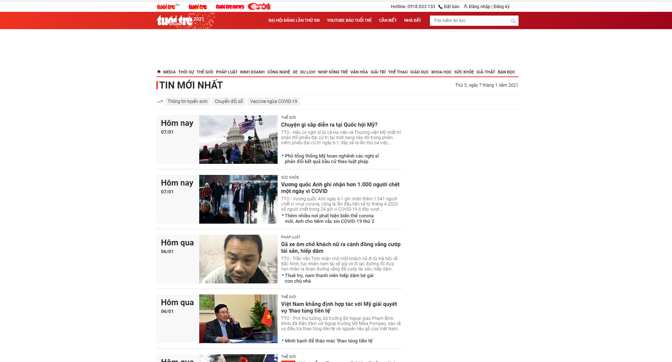
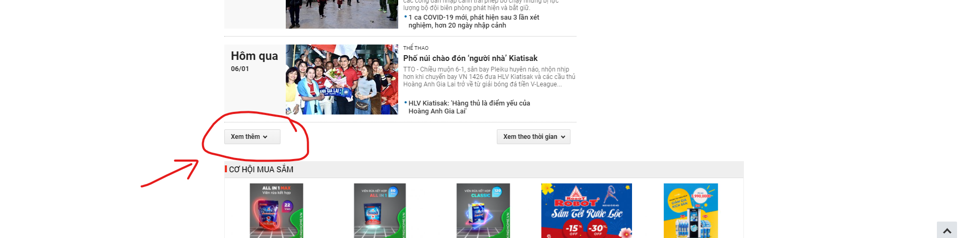

Slide 13
Khai thác dữ liệu
Quy trình lấy dữ liệu:
Kéo xuống cuối trang
Bấm “Xem thêm” và quay lại bước 1
Khi làm đủ nhiều thì Parse HTML
▷ Sử dụng Selenium
▷ 480 bài/2 phút

Slide 14
Khai thác dữ liệu
Thời gian thu thập tạm ổn
Trang web dạng Infinity scroll
▷ Bài báo xuất hiện khi bấm xem thêm từ đâu ra?
▷ Trình duyệt request lên, server trả về, trình duyệt render thêm thông tin mới

Slide 15
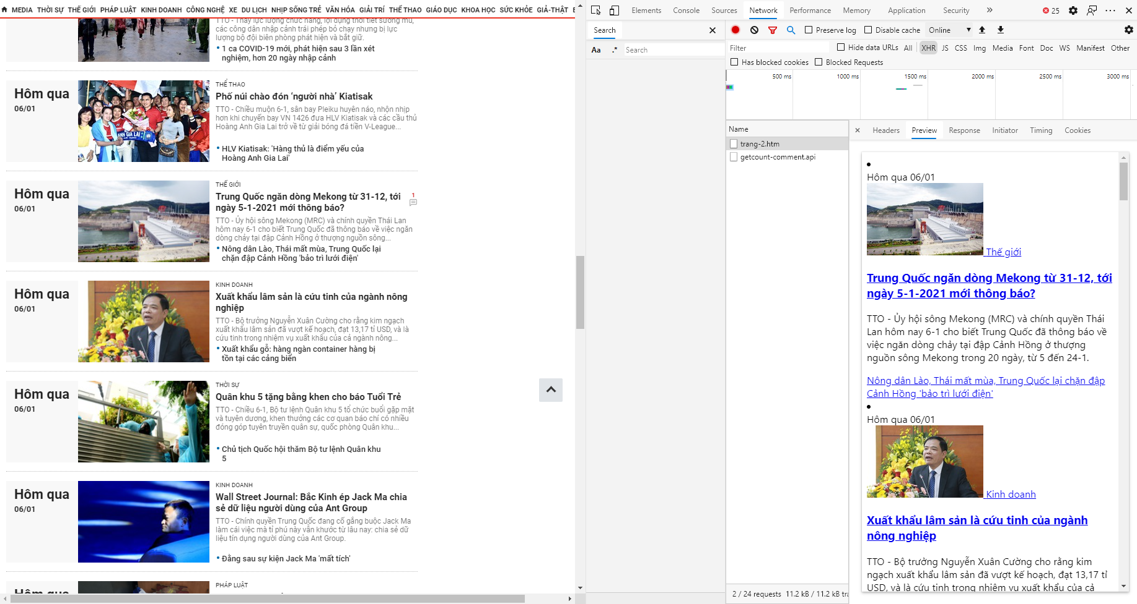

Slide 16
Khai thác dữ liệu
Request đường link:
https://tuoitre.vn/timeline/0/trang-{index}.htm
Trong file htm trả về ở trên chứa link tới 20 bài báo
▷ 400 bài/phút và không cần phải mô phỏng trình duyệt!
▷ Khoảng 800.000 bài sau 2 ngày

Slide 17
Khám phá
Làm song song với khâu thu thập
▷ Thử nghiệm trên 52.000 bài trước rồi truyền thông lại kết quả cho khâu thu thập
Dữ liệu có 5 thuộc tính:
links: đường link gốc của bài báo
title: tựa đề bài báo
description: mô tả ngắn về bài báo
content: nội dung chính
class: chuyên mục của bài báo trên web

Slide 18
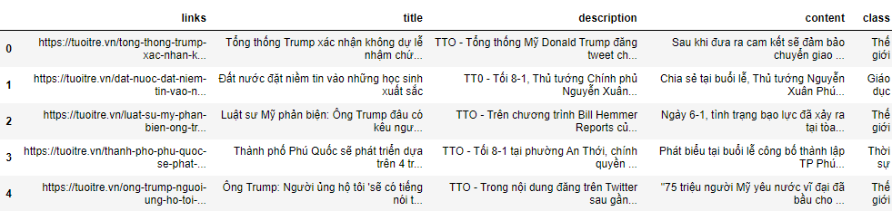
Khám phá
5 thuộc tính, tất cả đều là chuỗi ký tự

Slide 19
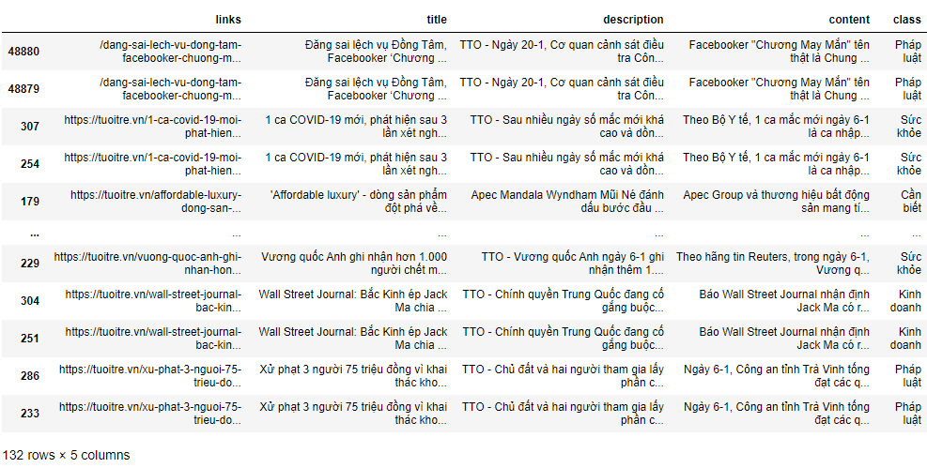
Khám phá
Dữ liệu có trùng nhưng ít ▷ Do web update bài mới làm bài cũ bị đôn xuống trang sau gây trùng lúc thu thập

Slide 20
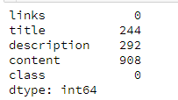
Khám phá
Dữ liệu thiếu tập trung nhiều ở content
▷ Lúc tiền xử lý xóa bất kỳ dòng chứa dữ liệu thiếu

Slide 21
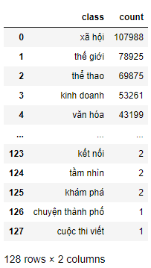
Khám phá
Phân lớp toàn dữ liệu nhiều và phân bố rất bất cân xứng

Slide 22
Tiền xử lý
Do dữ liệu lớn nên chia 2 giai đoạn:
Tiền xử lý thô: xóa dữ liệu trùng và thiếu
Tiền xử lý phức tạp: chuẩn hóa chữ, xóa ký tự đặc biệt,...

Slide 23
Tiền xử lý
Unicode có 2 kiểu: dựng sẵn và tổ hợp
Ví dụ để hiển thị chữ ễ gồm có 2 cách:
Kết hợp ê + dấu ̃ (tổ hợp là phương pháp cũ)
Dựng sẵn ễ trong bản chữ unicode (dựng sẵn)
(source: https://fontviet.com/khac-biet-giua-unicode-to-hop-va-unicode-dung-san/)
▷ Chuẩn hóa unicode: sử dụng thư viện có sẵn của python

Slide 24
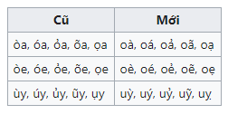
Tiền xử lý
Tiếng Việt có 2 kiểu gõ dấu
▷ Chuẩn hóa dấu câu về kiểu cũ (dùng code có sẵn)
(nguồn: Wikipedia)

Slide 25
Tiền xử lý
Tiếng Việt không thể tách từ đơn giản theo dấu cách được
Ví dụ: “Học sinh học sinh học”
Tách theo dấu cách: “học” x 3 + “sinh” x 2
Thực tế: “học sinh” + “học” + “sinh học”
▷ Sử dụng thư viện có sẵn (pyvi)

Slide 26
Tiền xử lý
Stopword (từ dừng) là các từ xuất hiện trong hầu hết văn bản nhưng không mang nặng ngữ nghĩa
Ví dụ: dù anh cứ đi, em cũng kệ ▷ anh đi, em kệ
▷ Sử dụng bộ stopword có sẵn để lọc
▷ Xóa ký tự đặc biệt (.,|@>...), chuyển về chữ in thường

Slide 27
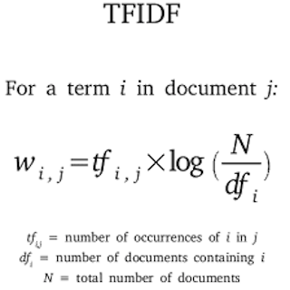
Tiền xử lý
Số hóa dữ liệu: Chuyển văn bản (string) về vector TF-IDF (số)
Chuyển phân lớp về số (dùng LabelEncoder) giúp tính mô hình học nhanh hơn
Dùng SVD để giảm chiều vector (tương tự PCA nhưng tốt hơn)

Slide 28
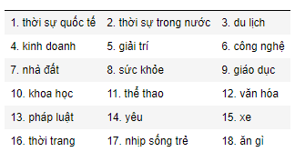
Tiền xử lý
Data có 127 lớp ▷ Cần chọn lọc phân lớp
Sau khi xem xét thì quyết định chọn 18 lớp

Slide 29
Xây dựng mô hình và thử nghiệm
Các mô hình sẽ được nhóm thử nghiệm:
Naive Bayes
Softmax Regression
Softmax Regression có sử dụng phương pháp bagging

Slide 30
Xây dựng mô hình và thử nghiệm

Slide 31
Xây dựng mô hình và thử nghiệm
Do khối lượng dữ liệu lớn, không thể chạy được các mô hình học như SVM, Neuron Network,...

Slide 32
Tổng kết

Slide 33
Đánh giá

Slide 34
Chiêm nghiệm và tương lai

Slide 35
Kết thúc

Slide 36
Tham khảo

